Slide 1
Proyecto utilizando Software Libre (Linux)

Slide 2
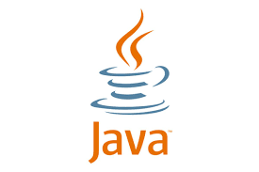

Calculadora de Derivadas y Evaluado de Funciones
Para el programa se utilizò:
Java IDE (Netbeans)

Slide 3
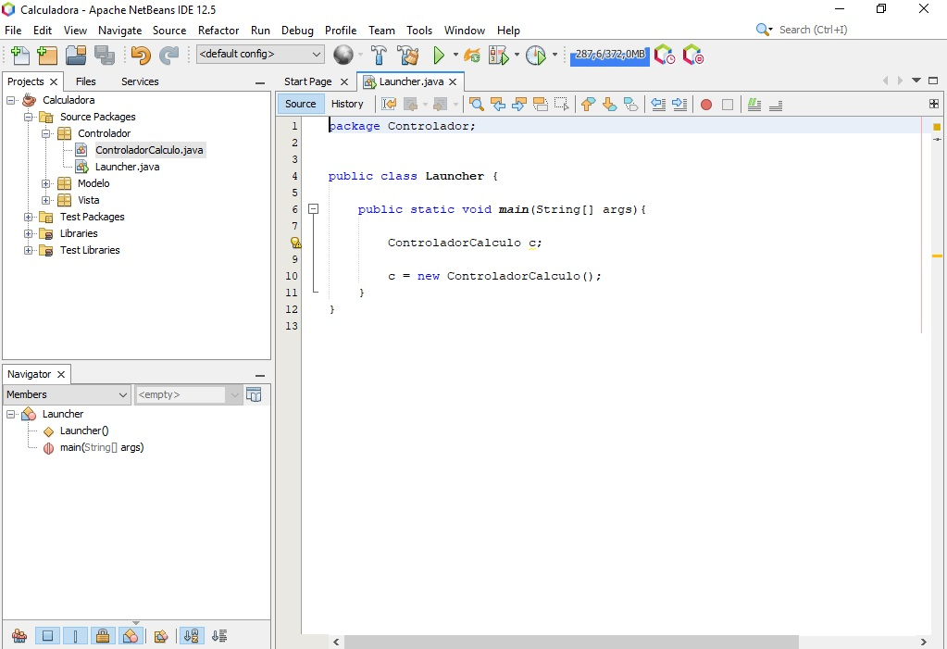
Desarrollo del Código

Slide 4
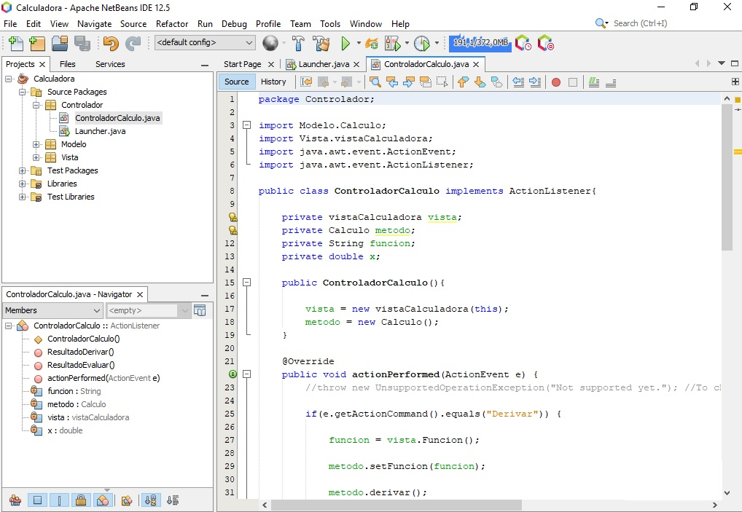
Desarrollo del Código

Slide 5
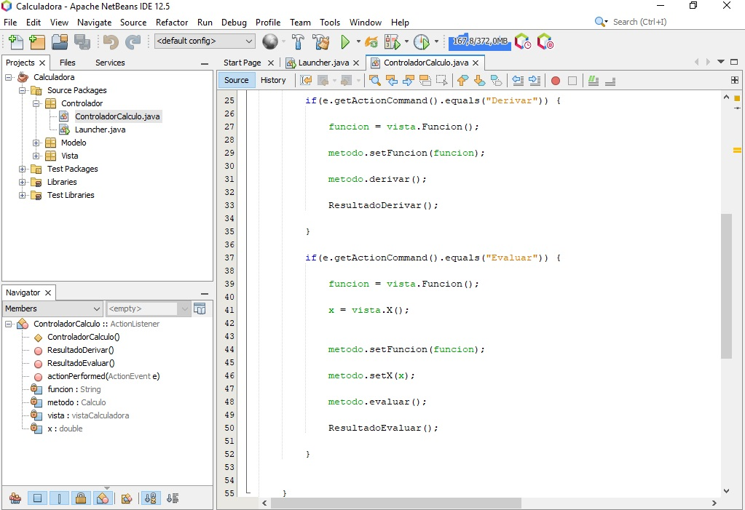
Desarrollo del Código

Slide 6
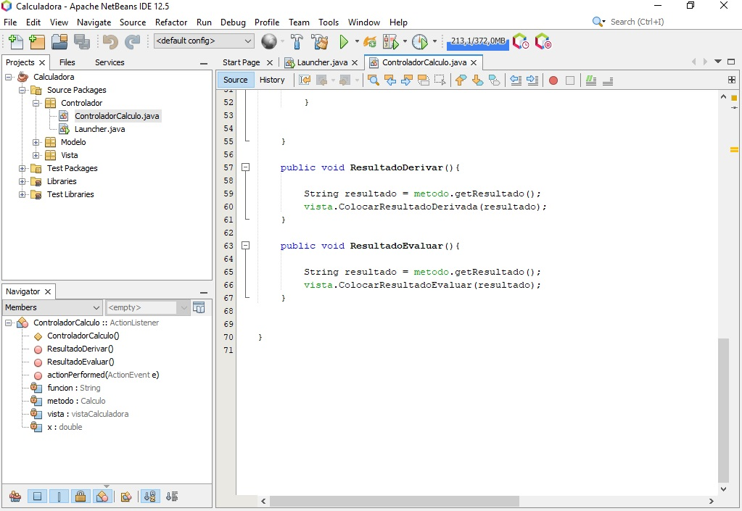
Desarrollo del Código

Slide 7
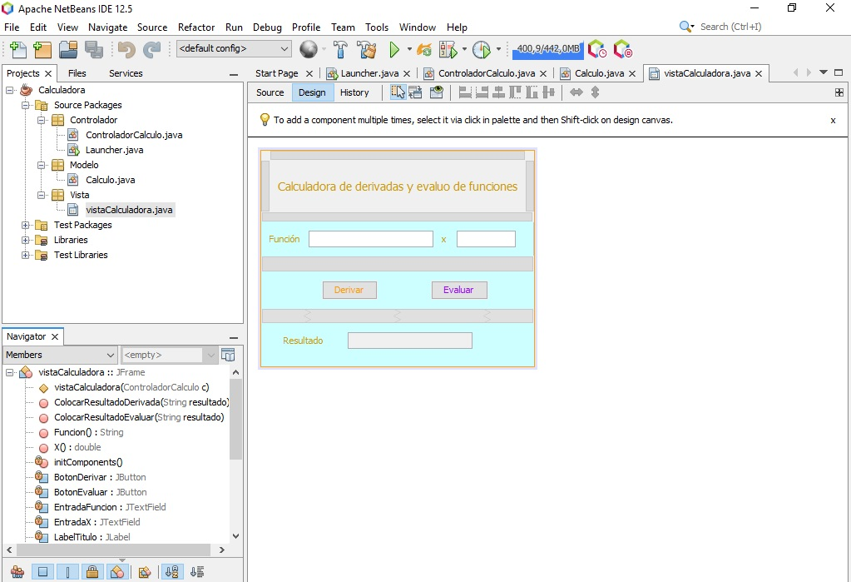
Desarrollo del Código

Slide 8
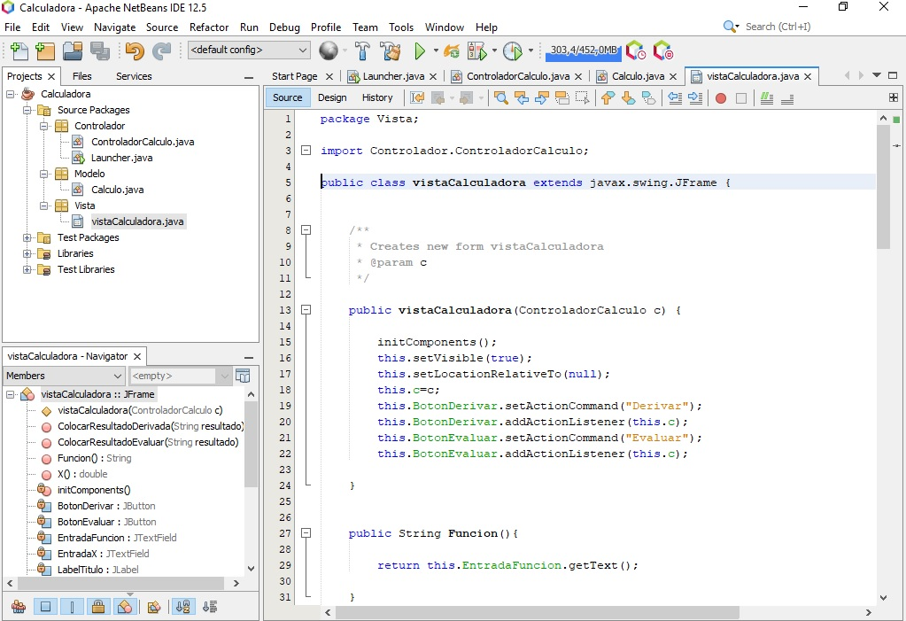
Desarrollo del Código

Slide 9
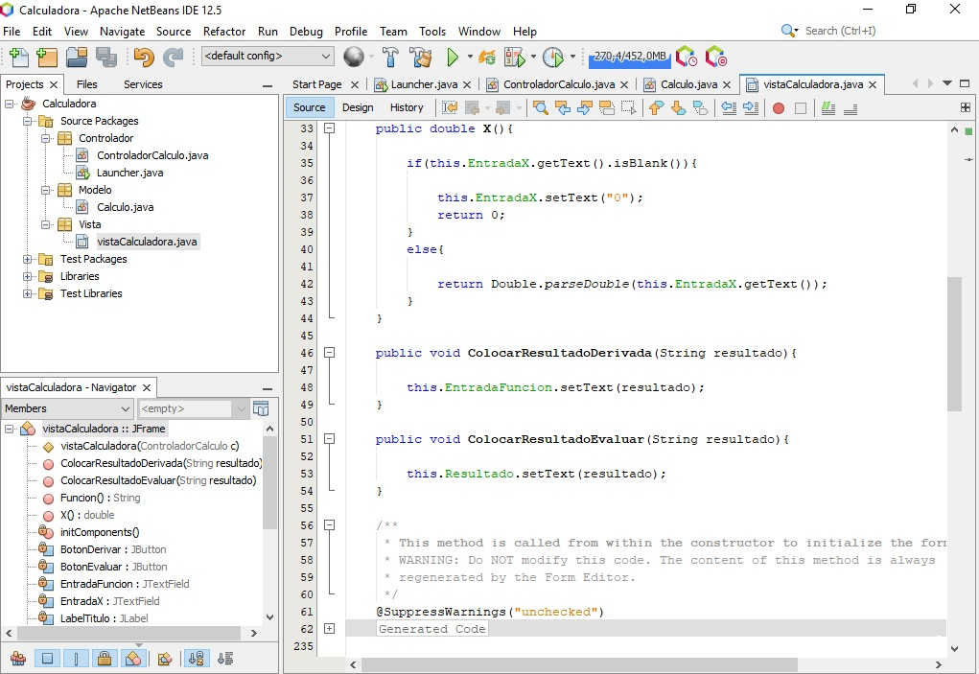
Desarrollo del Código

Slide 10
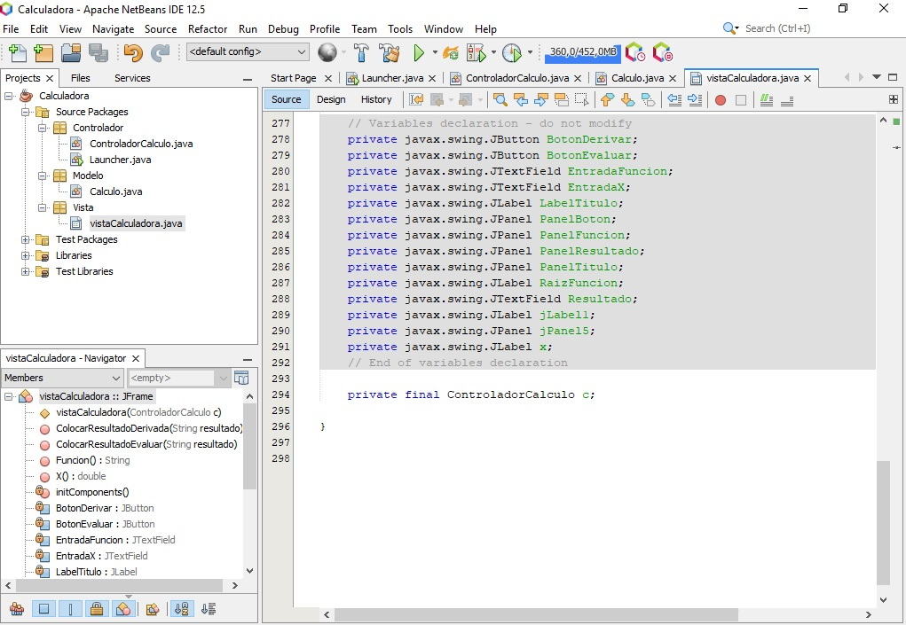
Desarrollo del Código

Slide 11
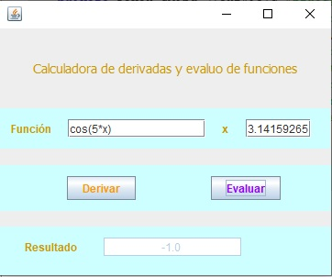
Algunas Pruebas del Programa

Slide 12
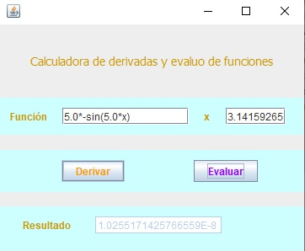
Algunas Pruebas del Programa

Slide 13
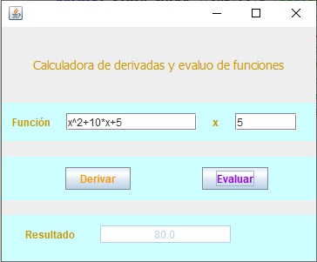
Algunas Pruebas del Programa

Slide 14
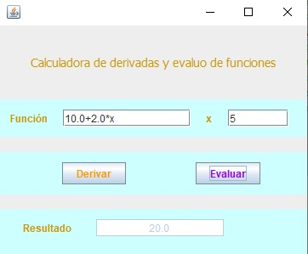
Algunas Pruebas del Programa

Slide 15

Licencia Utilizada (GPL)

Slide 16
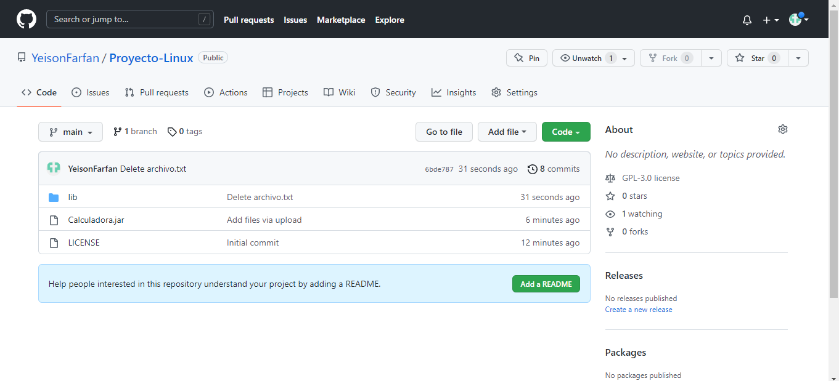
Proyecto en el repositorio GitHub

